Slide 1

금융사업부

Slide 2
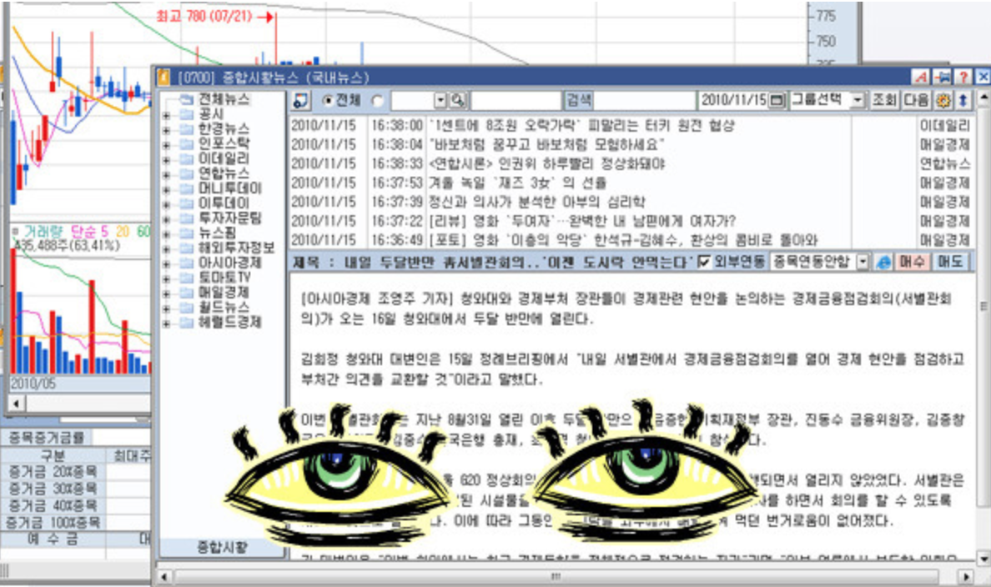
주제 선정 배경
광고가 너무 많아요~

Slide 3
주제 선정 배경
다양한 출처의 뉴스를 모두 확인 불가능한 현실적 한계
확인하지 못한 뉴스들 속의 유익한 정보의 존재 가능성
유의미한 데이터 제공을 통한 고객만족도 향상 및 상품(종목)추천을 통한 잠재고객 확보를 위함
광고가 너무 많아요~

Slide 4
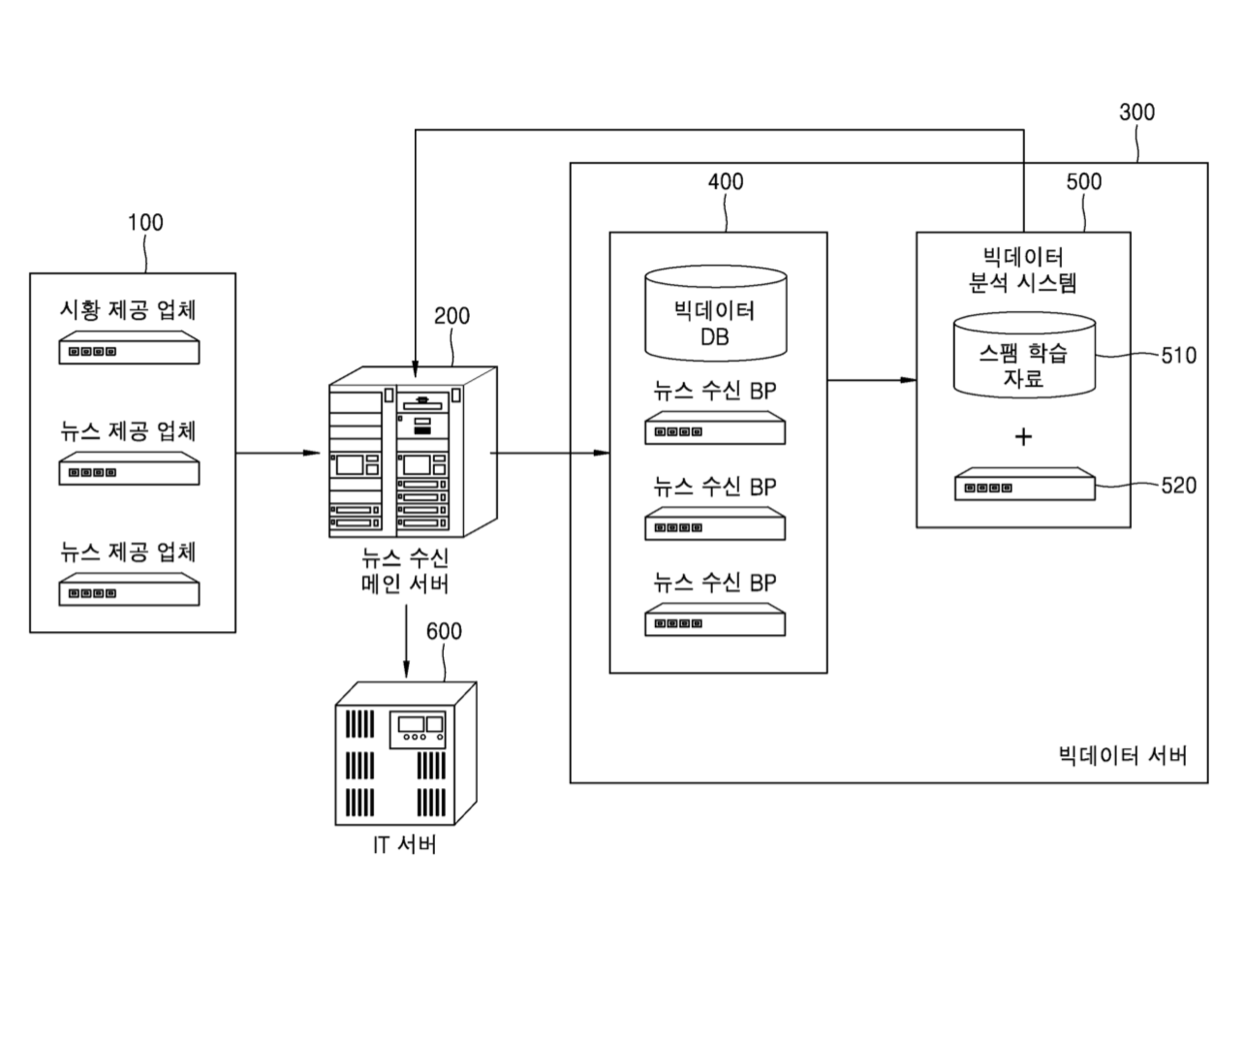
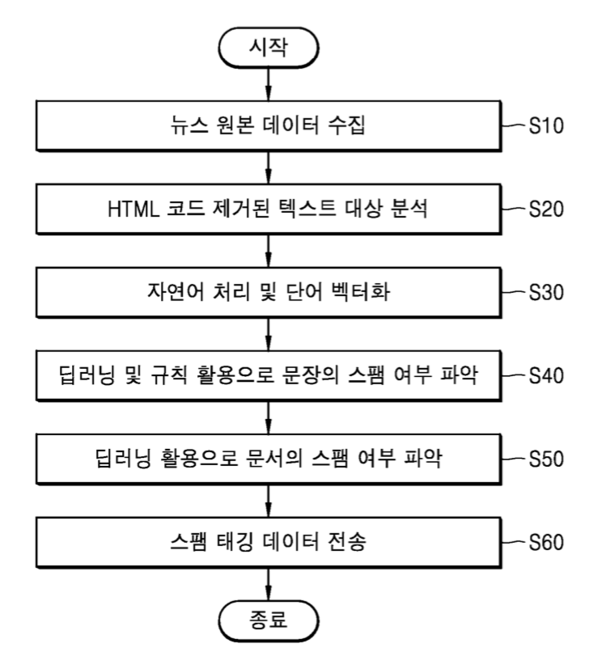
스팸 분류
예상 시스템 구조
예상 데이터 처리 순서도

Slide 5
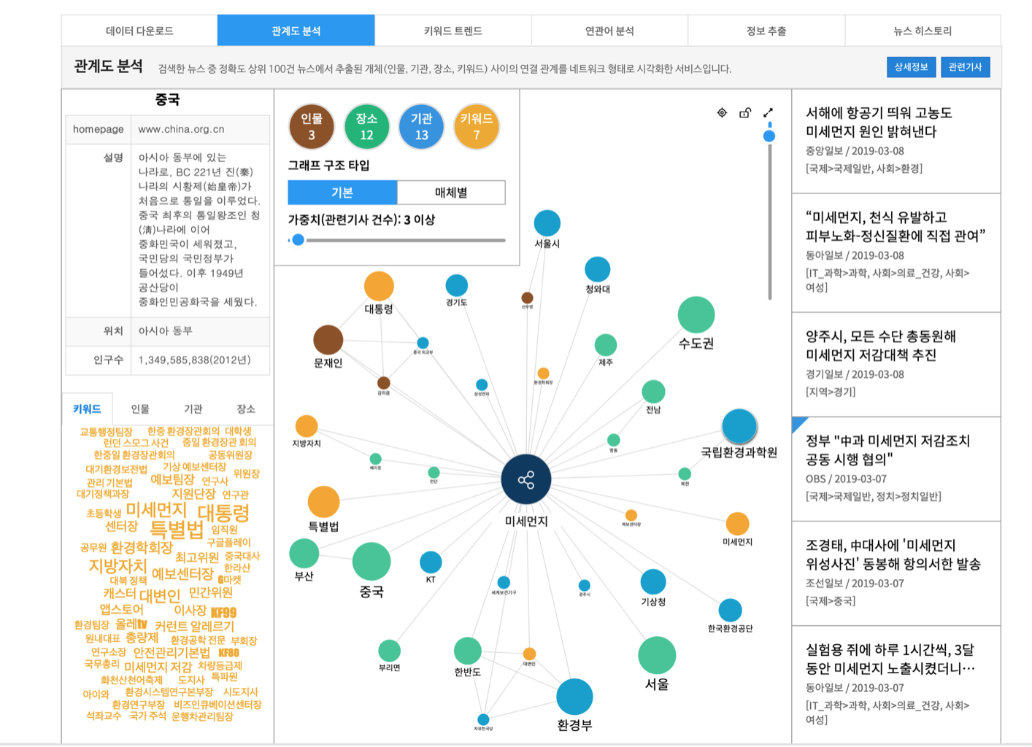
뉴스 키워드

Slide 6
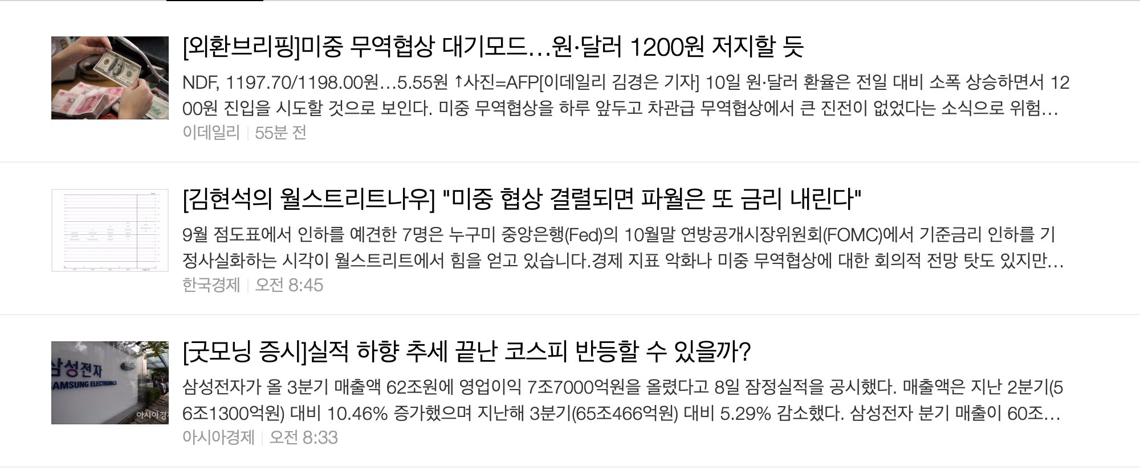
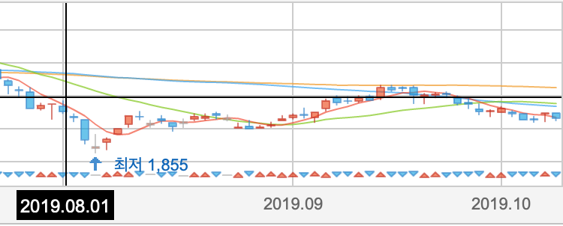
뉴스 키워드
NO JAPAN
아이폰11 프로
갤럭시 폴드
긍정? 부정?
고려대

Slide 7
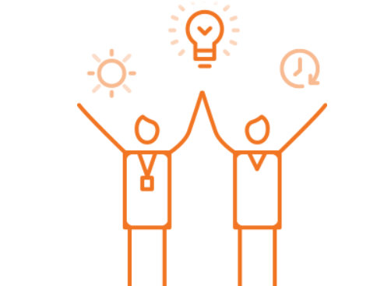

IT 아카데미 AI 전문가 과정 액션러닝 과제 정의서
제출조 | 금융 사업부
과제명 | 텍스트 마이닝을 활용한 뉴스 데이터 분류 및 키워드 분석
선정 사유 | 다양한 출처의 뉴스를 모두 확인 불가능한 현실적 한계 확인하지 못한 뉴스들 속의 유익한 정보의 존재 가능성 유의미한 데이터 제공을 통한 고객만족도 향상 및 상품(종목)추천을 통한 잠재고객 확보를 위함
학습 목표 | Machine-Learning을 활용한 수많은 뉴스 중 광고성 뉴스를 분류 뉴스 주요 키워드 추출을 통한 시장 동향 예측 및 트렌드 분석
주요 예상 활동 | 데이터 수집 : 실시간 유입되는 뉴스(data) 수집 데이터 분석 : 수집된 뉴스의 패턴 및 키워드 분석 결과 도출 : 광고 뉴스 분류, 키워드 분석을 통한 시장 예측 및 추천
예상 산출물 (기대효과) | 확인하지 않는 뉴스를 새로운 정보의 원천으로 활용 가능 : 기업 이미지 분석, 콘텐츠 분석, 문제 및 위기 분석 등 정확한 정보제공을 통한 고객 만족도 향상 및 상품(종목)추천을 통한 잠재 고객 확보 가능
기타 | 실시간 적용이 가능할 수 있는 성능 고려 등록된 특허 확인 필요(출원번호 10-2019-0018965, 금융뉴스 스팸구별 장치 및 그 방법)

Slide 8
EOD

